Slide 1
AI技术实践 – 真实赚钱案例分享

Slide 2
AI 公众号
15天 从「0粉丝」到
「日入三位数」
用一个真实案例，拆解一套可盈利可复制的 AI 公众号自动化工作流
没有暴富
不是洗稿
是一套 AI 内容生产流程

Slide 3
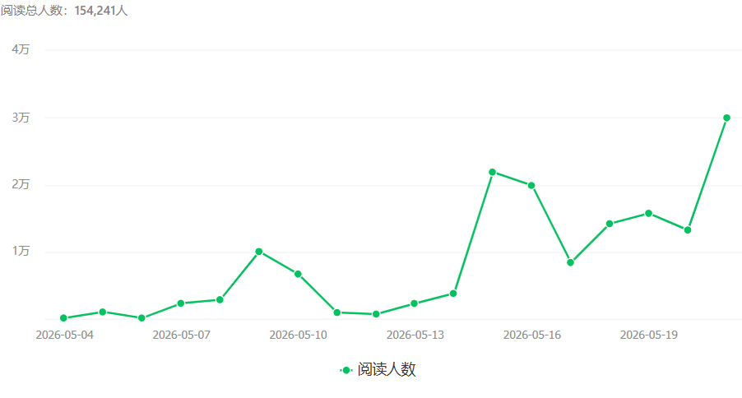
01
15 天的流量变化
总阅读量
150,000+
15天内累计阅读
真实案例

Slide 4
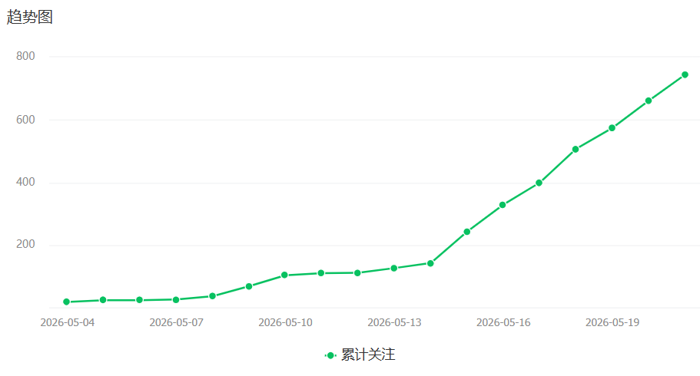
02
15 天的关注数量
新增关注
700+
从 0 起步
真实案例

Slide 5
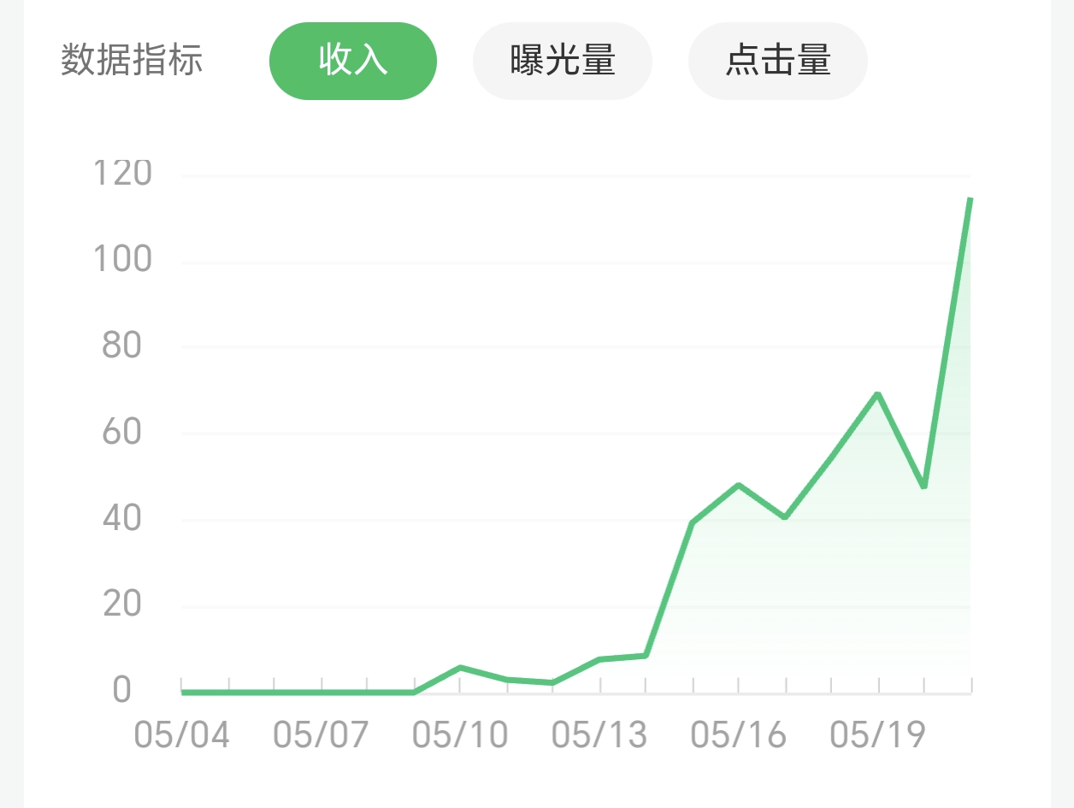
03
从 0 粉丝到日入三位数的收入截图
收入来源
公众号流量变现
低门槛变现入口
ECPM
¥2 ~ ¥8
门槛低
公众号 - 最朴实无华的流量收入。

Slide 6
04
今天不讲公众号通用入门
不讲怎么注册公众号
不讲后台基础操作
不讲普通图文排版
注册流程网上教程铺天盖地
素材库 · 留言 · 群发
秀米 · 135 · MD 转排版
微信官方文档已经够详细
这些跑两天就熟了
工具已经很成熟
不是今天的重点
不是今天的瓶颈
不影响今天的主线
不讲如何手动发文
不讲公众号规则大全
不讲泛泛的「坚持更新」
手动复制粘贴谁都会
敏感词 · 引流边界
「坚持」不是方法论
问题是不能规模化
官方公告 / 行业群每天更新
需要可复制的流程
今天的重点是自动化
应该自己持续追踪
让坚持有抓手

Slide 7
05
今天只讲一套 AI 公众号生产线
8 个环节连起来,就是一套可迁移到任意领域的 AI 内容生产流程
1
2
3
4
找细分方向
找竞品公众号
AI 抓竞品公众号10 篇文章
女娲 Skill 提炼
读者喜欢什么
多个号
参考竞品优秀的文案风格
把竞品风格变成自己的风格
你会什么，你喜欢什么
同赛道
稳定、优秀、已经试错过的
公众号写作 Skill
5
6
7
8
用 Skill 生成文章
baoyu 微信 Skill
OpenClaw 自动化
复盘与优化
爬虫提供新鲜题材
人或者AI决定方向
发布到公众号草稿
把零散动作
文案优化
AI 负责撰写
串成每日流程
赛道调整

Slide 8
06
真正要复制的是这条 8 步流程
第 1 步
第 2 步
第 3 步
第 4 步
选赛道
找竞品
抓 10 篇
女娲提炼
第 8 步
第 7 步
第 6 步
第 5 步
复盘与优化
OpenClaw 自动化
baoyu 发布
生成文章
这条流程的两个关键性
蓝色 1-4 步:从竞品到自己的 Skill「打通」 · 橙色 5-8 步:从内容到复盘

Slide 9
07
第一步:选一个适合 AI 公众号的赛道
六条「好赛道」标准
6个示例赛道
1
读者有「明确问题」可被回答 – 缺点: 公众号自带AI问答
2
问题可以结构化、可复用回答 – 框架模板式文章
二手硬件避坑
AI 工具评测
咸鱼 / 准系统 / 小主机
面向具体场景做横评
3
每天 / 每周都有新素材产生
4
已经有竞品证明「有人看」
职场效率
本地生活攻略
模板 + 工作流提炼
区域化、可结构化问题
5
不完全依赖个人经历或人脉
6
你熟悉的领域
家电选购
育儿用品避坑
原则: 尽量不要从「我想写什么」开始
参数 + 价格 + 适合谁
高频问题 + 信任刚需

Slide 10
08
第二步:找一个值得学习的公众号
「好竞品」标准
示例: 云搞机
持续更新 (近三个月稳定出文)，流量稳定 – 借鉴成功的经验
题材
标题风格稳定可识别
咸鱼流出 · 小主机 · 准系统 · 游戏本
二手 / 准系统垂直,题材高复用
正文结构稳定可拆解
标题
人设清晰、立场一致
价格 + 品牌 + 配置 + 是否值得入手
面向的读者问题足够明确
公式化标题,信息密度高
结构
发现 → 介绍 → 参数 → 价格 → 谁适合 → 风险
几乎篇篇相同,适合提炼 Skill
不是找最大号
越「公式化」越容易拆,越容易拆,Skill 越稳定。
而是找最容易拆解的号 - 学结构,不复制表达

Slide 11
09
第三步:抓竞品文案 – 10篇
准备工作：内容 + 标题
手动抓取 - 复制粘贴
工具自动化抓取 - https://github.com/rachelos/we-mp-rss
建议
工具自动化抓取 – 复用后期自动化选题

Slide 12
10
第四步:用女娲 Skill 把竞品文案变成写作 Skill
写作风格skill
# 输入给女娲 Skill 的 Prompt
XXXX文件夹是公众号“XXXX”的文章，
使用女娲skill，蒸馏一个“XXXX”的写作风格skill。
建议
可以准备多个风格skill

Slide 13
11
第五步:让AI去筛选主题，让AI用 Skill 生成文章
主题生成
Step1: 选定几十个个竞品公众号 / 或者某个新闻网站，分析它们最新的文章，获得一个主题列表
公众号批量订阅 https://github.com/rachelos/we-mp-rss
smzdm买最新的商品信息
Step2: 让AI从列表选择一个主题或者根据列表拟定一个主题，用 xxxxx人物 Skill 生成文章
其它：
腾讯朱雀检测
https://matrix.tencent.com/ai-detect/ai_gen
建议
微信公众号不反对AIGC，但是需要加入自己的观点或者附加值

Slide 14
12
第六步:用 baoyu 微信 Skill 把文章放进后台草稿箱
主题生成
设置好公众号token自动发布文章
文章
图片
baoyu-post-to-wechat skill
建议
IP白名单 - 最好买个阿里云/腾讯云包年的云主机，固定ip

Slide 15
13
第七步:用 OpenClaw 把零散动作串成每日流程
设置定时任务
示例: 定时任务Prompt：
1. 抓取xxx公众号/xxx网站最新的xxxx新闻，选择一个这次要写的公众号文章主题
2. 从互联网搜索该主题相关的资料/图片
3. 根据这个主题和相关资料，调用xxxx skill写一篇公众号文章，要求图文并茂，至少3张图
4. 使用baoyu skill发送微信文章到公众号草稿箱
5. 其它约束条件:
- 图文并茂，图片要上传到公众号服务器
- 写过的主题保存到某个文件防止重复写
- 等等
设置好定时任务
定好Step 1/2/3…
设置好约束
每一次新开session对话
OpenClaw不是唯一选择
个人感觉效果不如IDE

Slide 16
14
第八步:复盘/优化/技巧
一些经验
一些教训：
赛道一定要垂直
一定要内容明确/方便推荐
好一点的模型似乎流量会好一点
文章怎么写
标题一定一定一定要吸引人
一定要让用户觉得和他/她有关
或者立马让用户觉得感兴趣？
一定要自己看得下去
爆款更容易爆
品牌大流量大
小技巧
点赞之后的感谢 – 延迟处理，增加当前文章的访问量
尽量不要发广告
触发 引流处罚
尽量不要发短期发过的主题
触发 低创作性处罚

Slide 17
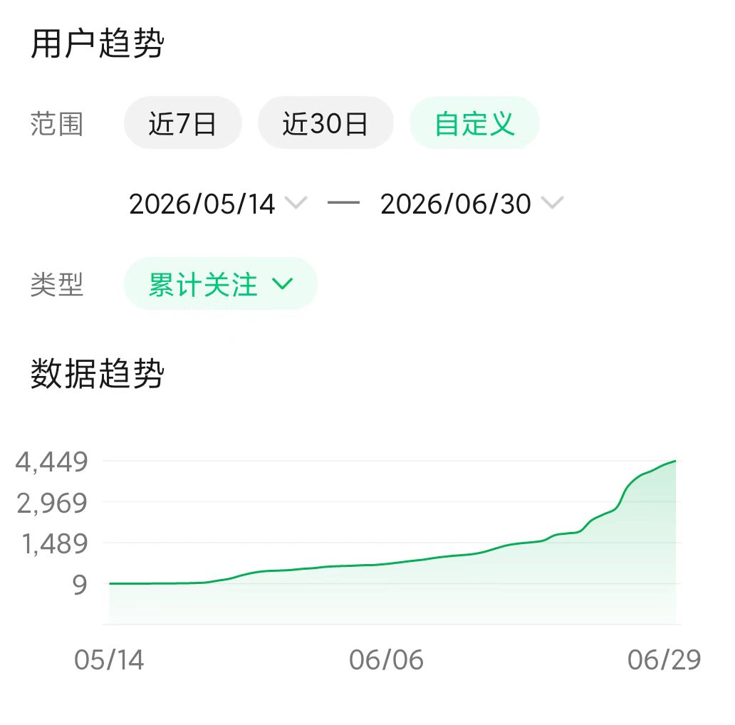
15
复制
这是一套可以复制的价值流
另一位同事复制类似操作
0粉丝起步
30天达成“日入100”
40天达成“日入500”
日常稳定50-100
赛道经验
“数据收集的重要性”
错位竞争
专业的博主抢速度，而我们提供情绪价值
“中考出分，朋友圈怎么发?”
一位职业写手，5个号
基本流量月收入
50000*3*0.004*30*5 = 90000 （流量*广告展示*ecpm*天数*账号数)

Slide 18
16
尽量不要制造垃圾
尽量不要制造垃圾
舔花板
天气预报

